Slide 1
Ústav germánských studií
Germanistika
(specializace v programu Germánská a severoevropská studia)
Německý jazyk a literatura se zaměřením na vzdělávání
navazující magisterské studium
Den otevřených dveří FF UK 2025
11. 1. 2025
dod.ff.cuni.cz
Notes:
1

Slide 2
spisovatelka a překladatelka
učitel na gymnáziu
programová referentka
Goethe Institutu
Co mají společného?
ředitelka Česko-izraelské
smíšené obchodní komory
nakladatelská redaktorka
zpravodaj ČT v Německu

Slide 3
spisovatelka a překladatelka
učitel na gymnáziu
programová referentka
Goethe Institutu
Studium germanistiky
na FF UK
ředitelka Česko-izraelské
smíšené obchodní komory
nakladatelská redaktorka
zpravodaj ČT v Německu

Slide 4
Program prezentace
představení oddělení
germanistiky ÚGS
vyučované
studijní programy
přijímací zkoušky
přípravné kurzy
dotazy

Slide 5
Ústav germánských studií
web oddělení germanistiky
rubrika „uchazeč“
charakteristika oboru
profil absolventa
přijímací zkoušky
přípravné kurzy

Slide 6
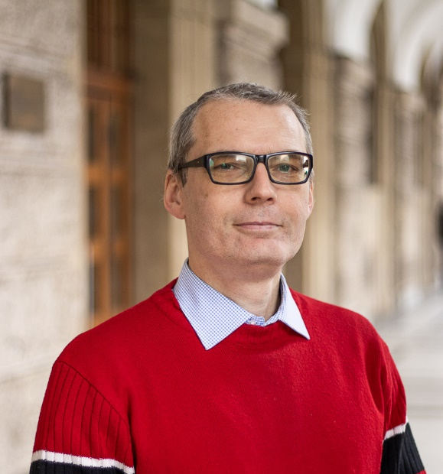
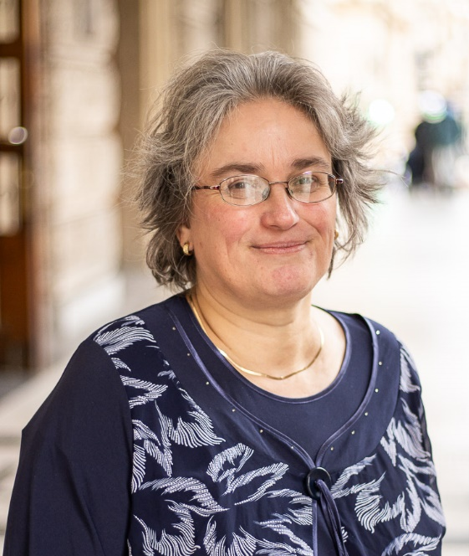
Oddělení germanistiky ÚGS
personální složení a uspořádání
Lingvistika
aplikovaná lingvistika
sociolingvistika
lexikografie
diachronie

Slide 7
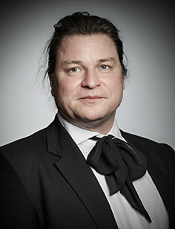
Oddělení germanistiky ÚGS
personální složení a uspořádání
Literární věda, kultura, historie
literatura do roku 1700
německá literatura v Čechách
literární překlad
německá filozofie

Slide 8
Oddělení germanistiky ÚGS
personální složení a uspořádání
Didaktika
němčina jako cizí jazyk v ČR
aktivizační metody
umělá inteligence
pedagogická praxe

Slide 9
Lingvistika
Příklady vědecké a projektové činnosti
Vědecké projekty
Das Sprachmanagement in Sprachsituationen (V. Dovalil)
Projekty se studenty a doktorandy z minulých let
Biblon.cz – Online bibliografie k výzkumu německého jazyka v českých zemích
GerCoLiNet: 4EU+ European Network of German and Contrastive Linguistics
Německo-česká lexikální databáze: Adjektiva online
Publikace
Chci studovat němčinu na vysoké škole! (M. Šemelík, R. Přibík, 2021)
Deutsche Grammatik: Eine Text- und Aufgabensammlung für Fortgeschrittene a Deutsche Grammatik. Ein Übungsbuch für Fortgeschrittene (M. Šemelík, V. Kloudová et al., 2019 a 2020)
Popularizace
např. video o starých Germánech v rámci Noci vědců UK
výstava Česká germanistika na pražské univerzitě v zrcadle dějin

Slide 10
Literární věda, kultura, historie
Příklady vědecké a projektové činnosti
Centrum Kurta Krolopa pro německou literaturu v Čechách (tématem je NEJEN pražská německá literatura)
Publikace
např. Kompendium německé literatury českých zemí (Academia, 2022) – největší existující přehled této literatury a jejího výzkumu
Konference a workshopy
Vyměřování země. Kafka a venkov (duben 2023)
Přednáškový cyklus Exil in und aus Prag (2024)
Projekty se studenty z minulých let
SAMSA. Německá místa Prahy – mobilní aplikace (2019/2022)
Popularizace
naučná videa např. v projektu Nalejvárna nebo pro AV ČR

Slide 11
Didaktika – Centrum učitelství FF UK
Příklady vědecké a projektové činnosti
Projekty
Podpora pregraduálního vzdělávání budoucích učitelů na UK (V. Hejhalová ad., projekt OP VVV, 01/2020 – 09/2022)
Publikace
Učitelské vzdělávání a oborové didaktiky na Filozofické fakultě Univerzity Karlovy (kolektiv autorů, editoři M. Strouhal, M. Janišová)
Korpusy v jazykovém vyučování II. (K. Šormová, K. Šebesta, T. Gráf, V. Hejhalová, B. Baštová, 2019)
Korpusy v jazykovém vyučování. (Šormová K., Šebesta K., Gráf T., Hejhalová V., Kukrechtová B. 2019)
Organizační činnost
Centrum učitelství FF UK

Slide 12
Aktivity studentů
Fachschaft Germanistik PRAG
studentský spolek
Bleibt in Verbindung mit Uns!
@fachschaft_germanistik_prag
germanistikprag
fachschaftgermanistikprag@gmail.com
german.ff.cuni.cz

Slide 13
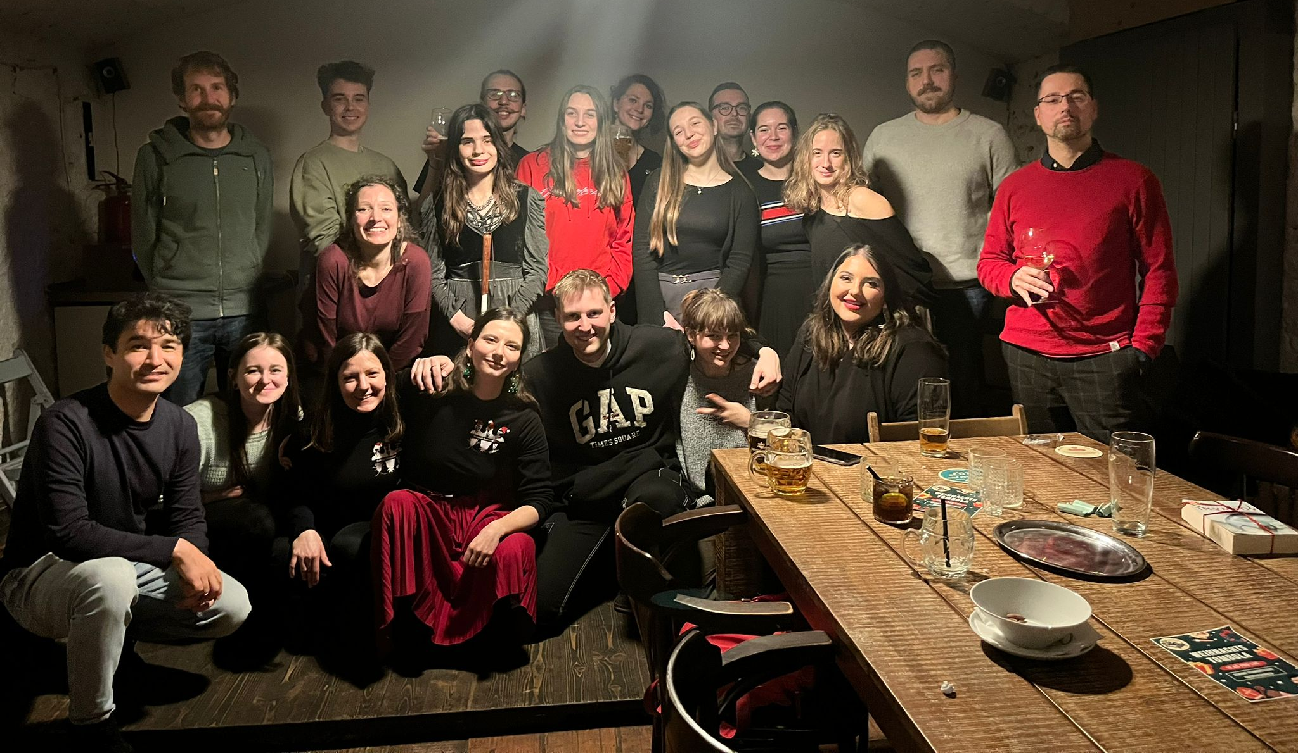
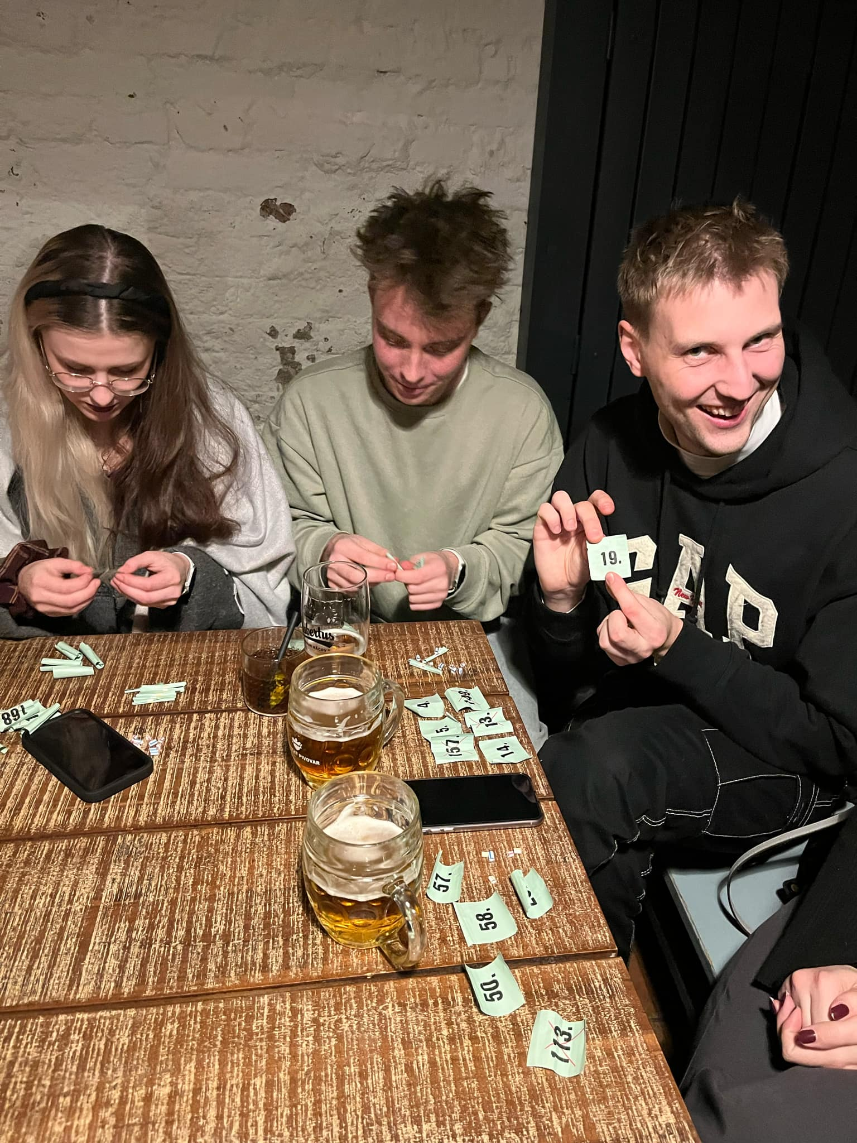
Akce pořádané FGP

Slide 14
Akce pořádané FGP
Seznamovací kurz
září 2025, Bílý Potok pod Smrkem
možnost seznámit se se studenty prvních i vyšších ročníků
tipy ke studiu

Slide 16
Aktivity studentů
14. ročník
21. – 22. 3. 2025
literatura, lingvistika,
translatologie, didaktika
pragestt.ff.cuni.cz

Slide 17
Spolupráce se zahraničím
Studentské pobyty
Možnost vyjet do zahraničí přes:
Program Erasmus+
Deutsch-Tschechischer Zukunftsfonds
DAAD
Aktion Tschechien-Österreich

Slide 18
Příklady destinací pobytů
Bayreuth
Pasov
Lipsko
Kostnice
Heidelberg
Berlín
Erfurt
Bonn
Mnichov
Vídeň
Štýrský Hradec
Notes:
11

Slide 19
Vědecká a přednášková výměna
Institut für deutsche Sprache in Mannheim
Univerzita v Kolíně nad Rýnem
Univerzita v Kostnici
Univerzita v Řezně
Univerzita v Bayreuthu
Výuka zahraničních pedagogů na ÚGS
Pravidelně:
Univerzita v Kolíně nad Rýnem
Univerzita Ludvíka-Maximiliána v Mnichově
Univerzita v Řezně
Notes:
11

Slide 20
Spolupráce se zahraničím
Albert-Ludwigs-Universität Freiburg
Variace ve znalostech gramatiky a v jazykovém chování
Problematické případy ze sociolingvistické perspektivy
Universität Regensburg
Pravopis jako sociolingvistický fenomén
Sorbonné Université, University of Copenhagen, University of Warsaw, Università degli Studi di Milano
Seminář z korpusové lingvistiky

Slide 21
Akreditované studijní programy – navazující na bc. studium
Navazující magisterské studium (NMgr.) – 2leté; prezenční
studijní program: Germánská a severoevropská studia
specializace: Germanistika
studijní program: Učitelství německého jazyka a literatury
1.
samostatné (jednooborové)
2.
sdružené (dvouoborové)
3.
dvouspecializační
(kombinace dvou specializací v rámci jednoho programu)
1.
povinně sdružené (na výběr z ostatních studijních programů Učitelství)
2.
povinně sdružené mezifakultní (NJ + Matematika na MFF; do budoucna je v plánu též TV na FTVS)

Slide 22
Germanistika – studijní plán
Aktuální témata synchronní lingvistiky Aplikovaná lingvistika *Stylistika textu *Seminář z korpusové lingvistiky | Vývoj německého jazyka *Seminář k vývoji německého jazyka z jazyka z literatury | Německá literatura do r. 1700 Teorie literatury a metodologie literární vědy Německá literatura a interkulturalita v českých zemích *Současná německá literatura a kulturní provoz *Němci v českých zemích *Německá filozofie
Synchronní jazykověda
Diachronní jazykověda
Literární věda
Specializační semináře
* jednoobor

Slide 23
Navazující magisterské studium – zakončení
Státní závěrečná zkouška
obhajoba diplomové práce
písemná klauzurní práce z německého jazyka/literatury/didaktiky
ústní zkouška z jazyka synchronního a diachronního a literatury
Diplomová práce
Lingvistická témata:
Lexikální prvky jazyka nacistického období a jejich lexikografické zpracování
Syntax složených adjektiv v překladovém slovníku
Literární témata:
České a německé literární reprezentace tzv. odsunu Němců z Československa
Eduard Goldstücker (1913–2000). Významný pražský germanista, publicista a politik
Kulturněhistorická témata:
Vliv německé architektury 20. století na českou tvorbu – Bauhaus

Slide 24
vysoká úroveň jazykové kompetence slovem i písmem (C1–C2)
faktografické znalosti i komunikativní dovednosti v oblasti různorodé problematiky celé německé jazykové oblasti, a to v ohledu jazykovědném i literárním
orientace v historii, filozofii a kultuře německy mluvících zemí
možnost absolvovat pedagogické minimum
v tuzemských i zahraničních institucích, v diplomacii, v orgánech EU
v médiích, jako překladatel, jazykový expert, redaktor, vědecký pracovník apod.
odborná a vědecká činnost v oblasti vzdělávání a kultury
jako učitel
Profil absolventa
Schopnosti
Uplatnění

Slide 25
Učitelství NJL pro střední školy
studijní plán
Pedagogika II Psychologie II Kazuistické semináře z psychologie a pedagogiky | Průběžná Souvislá | Didaktika němčiny Aplikovaná lingvistika Vývoj německého jazyka Dějiny starší německé literatury výběrové semináře s didaktickým zaměřením
Učitelská propedeutika
Pedagogická praxe
Oborové germanistické předměty

Slide 26
Pedagogické minimum (během NMgr.)
možno absolvovat během NMgr. studia (pro neučitelské studijní programy)
placený kurz CŽV
předměty pedagogicko-psychologického základu
didaktika němčiny (dvousemestrální)
pedagogická praxe
závěrečná práce (pedagogika / psychologie / didaktika)
závěrečná zkouška

Slide 27
Přijímací zkouška – obecné podmínky
podání přihlášky včetně zaplacení poplatku – do 31. 3. 2025 do 23:59:59
Germanistika
Učitelství NJL
pouze elektronicky
ID přihlášky = specifický symbol pro platbu
možnost tzv. modifikace
lidé se speciálními potřebami – v přihlášce zaškrtnou „Požadavky na modifikaci přijímacího řízení z důvodu zdravotního postižení“ + jako příloha k elektronické přihlášce doložit důvody (sken doporučení lékaře či ped.-psych. poradny apod.) – též do 31. 3. 2025
možnost zažádat o prominutí poplatku z důvodu tíživé životní situace

Slide 28
Přijímací zkouška – termíny
jeden řádný a jeden náhradní termín
přijímací zkouška: v období 2. 6. – 13. 6. 2025
náhradní termín: srpen/září 2025
zveřejnění výsledků v ISu do 27. 6. 2025
Prominout zkoušku NELZE
překryv termínů u přihlášek na různé fakulty či jiné univerzity nelze vyloučit
o náhradní termín lze požádat v odůvodněných případech
test obecných studijních předpokladů nevyžadujeme

Slide 29
Přijímací zkouška – Germanistika
Požadavky ke studiu:
ukončené bc. studium filologického či společenskovědního směru
ústní a písemný projev na úrovni B2 podle SERR.
Přijímací zkouška:
jednokolová ústní (s krátkou písemnou přípravou z gramatiky v témže dni)
předměty/oblasti přijímací zkoušky:
písemná příprava z gramatiky na úrovni znalostí bakalářské zkoušky
motivační rozhovor
mluvnice současné němčiny
německo-jazyčná literatura a kultura 20. století
další požadavky: předložení seznamu přečtené literatury německy píšících autorů (min. 20 titulů přečtených v originále, z toho alespoň 10 beletristických)

Slide 30
Přijímací zkouška – Učitelství NJL
Požadavky ke studiu:
ukončené Bc. studium filologického či společenskovědního směru
ústní a písemný projev v úrovni B2 podle SERR
Přijímací zkouška:
jednokolová ústní (s krátkou písemnou přípravou z gramatiky v témže dni)
předměty/oblasti přijímací zkoušky:
ověření orientace v pedagogicko-psychologických souvislostech edukační praxe (max. 10 bodů)
motivace ke studiu a zájem o obor (max. 20 bodů)
německá lingvistika: ověření základních vědomostí z lingvistiky němčiny (max. 35 bodů)
německojazyčná literatura a kultura 20. století (max. 35 bodů)
další požadavky: předložení seznamu přečtené literatury německy píšících autorů (min. 20 titulů přečtených v originále, z toho alespoň 10 beletristických)

Slide 31
Přijímací zkouška – hodnocení
celkem 100 bodů; pro úspěšné složení zkoušky min. 50 bodů
všichni, kteří získají min. 50 bodů – pořadí dle úspěšnosti
Germanistika
PPP 30 uchazečů
pro ak. r. 2022/23 bylo přijato 5 z 17 přihlášených
Učitelství němčiny
PPP 30 uchazečů
Pro ak. r. 2022/23 byli přijati 2 z 6 přihlášených

Slide 32
Přípravný kurz
Germanistika a NJL se zaměřením na vzdělávání, bc. studium
Termín konání: 22. – 23. 2. 2025
Termín podání přihlášky: 5 pracovních dní před začátkem kurzu
Místo konání: Ústav germánských studií, nám. Jana Palacha 2, Praha 1 (alternativně on-line v MS Teams)
Podrobnosti:
Kontaktní osoby: Štěpán Zbytovský, Ph.D. Kateřina Havlová
Telefon: +420 221 619 244 +420 221 619 241
E-mail: stepan.zbytovsky@ff.cuni.cz katerina.havlova@ff.cuni.cz

Slide 33
Přípravný kurz – náplň
Délka kurzu: 10 vyučovacích hodin (ve 2 dnech – sobota a neděle)
Obsah kurzu:
seznámení s ÚGS , oborem a s podobou/strukturou přijímací zkoušky
možnost individuálního rozhovoru s vyučujícími
zaměření na gymnaziální okruhy gramatiky a slovní zásoby
reálie a literatura
neformální procvičování látky
ukázka výuky

Slide 34
Přijímací řízení – kontakty
Veškeré dotazy k organizaci přijímacího řízení (lhůty, podklady, výjimky, problémy s podáním přihlášky atd.) směřujte na Oddělení přijímacího řízení FF UK; prijimacky@ff.cuni.cz
Ohledně přijímacího pohovoru na germanistiku / Učitelství NJL
se obracejte na dr. Věru Hejhalovou
e-mail: vera.hejhalova@ff.cuni.cz
telefon: 221 619 243
osobně: m.č. 320 ve vypsaných konzultačních hodinách
Sekretariát ÚGS:
Ing. Kateřina Havlová
e-mail: katerina.havlova@ff.cuni.cz

Slide 35
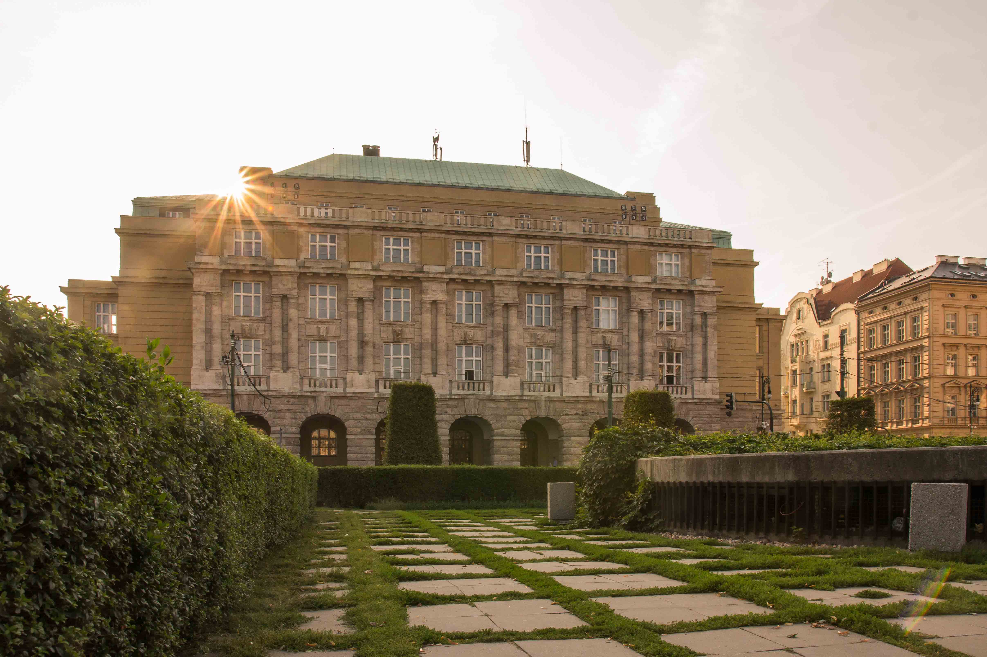
Děkujeme za pozornost

Slide 36
Prostor pro Vaše dotazy

